Slide 1
Symposium
26/11/2012
Au-delà du PIB. État des connaissances scientifiques et possibilités d’action en Belgique
Voorbij het BBP. Wetenschappelijke inzichten en beleidsmogelijkheden in België
Le PIB et au-delà: comptes satellites et indicateurs de développement durable
Het BBP en verder: satellietrekeningen en indicatoren van duurzame ontwikkeling
Nadine Gouzée & Johan Pauwels
Bureau fédéral du Plan | Federaal Planbureau
Task Force Développement Durable / Duurzame Ontwikkeling

Slide 2
Plan de la présentation | Overzicht van de presentatie
I. Du PIB aux Indicateurs de Développement Durable (IDD)
I.1 Bien-être (BE) et développement durable (DD)
I.2 Indicateurs synthétiques/multiples mesurant le développement
I.3 PIB: indicateur central agrégé sur la base d’un système comptable
I.4 Besoin de comptes satellites
I.5 Force et faiblesse des autres indicateurs synthétiques
II. Tabel met indicatoren van duurzame ontwikkeling (IDO) van het Federaal Planbureau (FPB)
II.1 Uitgebreide en beknopte IDO-set om ontwikkeling te meten
II.2 Trends evalueren ten opzichte van beleidsdoelstellingen
II.3 Strategische balans van 25 sleutelindicatoren, 1992-2010
II.4 Op pad om concrete doelstellingen op tijd te bereiken ?
II.5 Concrete doelstellingen als tussenstap op weg naar DO ?

Slide 3
I.1 Bien-être (BE) et Développement durable (DD)
Le BE réfère à des conditions de vie satisfaisantes pour tous et chacun
  englobe donc les notions de « prestations économiques, progrès sociaux, qualité de vie et bonheur »;
  Welfare in the sense of wellbeing turns out to be an easier concept to imagine than to analyze carefully. It is even harder to measure.
Le BE est proche du concept de Développement Durable (DD)
  Les deux contribuent au progrès des société.
  Les deux ont de multiples définitions moins vagues que « le bonheur »
  Les deux touchent à la qualité de vie et restent difficile à mesurer.
Le DD, engagement pris dans le processus de Rio en 1992
  De changer le mode de développement pour assurer sa soutenabillité transversale (= sociale, environnementale, économique et politique)
  via des politiques et des partenariats à tous les niveaux (mondial à local)
  répondant aux besoins des générations actuelles et futures (leur BE ?)
  Renforcé par la Constitution belge (art. 7bis)

Slide 4
I.1 Approches du RPES (Rapport Stiglitz sur la mesure des perfor-mances économiques et du progrès social) et du RFDD du BfP
Points Communs des approches RPES et RFDD
  Mesure du bien-être et de la soutenabilité
  Pour des tableaux de bord comme mesure de soutenabilité car messages moins confus que les indicateurs synthétiques
  Accents s/ distribution des revenus & s/ stocks de capitaux
Différences des approches RPES et RFDD
  RES + socio-économique, soutenabilité « concerne l’avenir »; bien-être actuel et futur traitée séparément
  RFDD descriptifs de la soutenabilité sociale, environnementale, économique et politique du développement, préoccupé de stratégie et de gouvernance vers des ODD par des IDD normés; Conception plus systémique du tableau d’IDD…

Slide 5
I.2 Indicateurs synthétiques/multiples mesurant le développement
“Agrégés” sur la base de “comptes”
ex.: PIB, empreinte écologique
I
N
D
I
C
A
T
E
U
R
S
synthétiques
“uniques”
“Composites”
ex.: IDH, autres moyennes pondérées
“Ajustés”
ex.: Epargne véritable (BM)
multiples
“Tableaux/listes” d’indicateurs (de développement durable)

Slide 6
I.3 PIB: indicateur central agrégé sur la base d’un système comptable: 3 optiques de la compta. nat.
La croissance du PIB peut-elle contribuer aux progrès vers un développement durable ? Avec quels mode(le)s de production ?
Production
Achats de biens
et services
Revenus primaires
Travail-solidarité
Biens & services
Avec quelle empreinte interne et externe ?
PNB
Avec quelle répartition et inter-dépendance intra- et intergénéra-tionnelle ?
Consommation
Revenus
Niveau de vie
Redistribution des revenus

Slide 7
I.3 PIB: indicateur central agrégé sur la base d’un système comptable: 3 optiques de la compta. nat.
Exemple: Belgique, 2011, milliards d’euros courants
Répartition du PIB (revenus par catégorie) |  | Origine du PIB (Valeur ajoutée par branche) |  | Affectation du PIB (destination économique)
Salaires (coût) | 191 | Agriculture… | 2 | Consommation privée | 195
Revenus mixtes | 55 | Industrie | 56 | Consommation publique | 90
Excédent net d’exploitation | 22 | Construction | 19 | Investissements | 80
Consommation du capital | 64 | Services | 254 | Exportations nettes | 5
 |  | (dont administration publique et éducation) | (48) | (dont exportation) (dont importation) | (312) (-307)
Impôts moins subventions s/prod. et importations | 38 | Impôts moins subventions sur les produits | 39
PIB | 370 | PIB | 370 | PIB | 370
Source: ICN, 2012
Utilisation: budgets, marché du travail, évolutions sectorielles…

Slide 8
I.3 Force et faiblesse du PIB comme indicateur synthétique
Force d’un indicateur lié à un système de comptes
Exemple 1: une croissance permet d’anticiper des recettes de prélèvements obligatoires et plus de redistribution des revenus qu’une décroissance
Exemple 2: le taux de croissance 2010/2011 de 1,8 %, contient +8% d’agriculture, +3% d’industrie, +4,8% de construction, -1,3% d’énergie et d’eau et +1,8% dans les services
->La croissance du PIB comme les croissances des différentes composantes du PIB sont des indicateurs importants parce que le DD/BE exigent la maîtrise de ces évolutions interdépendantes !
Faiblesse des indicateurs synthétiques agrégés comme le PIB
perte de sens à force de n’être utilisé que comme un agrégat
Faiblesse d’un indicateur centré sur la valeur monétaire car il reflète mal la qualité des produits (biens et services), donc mesure mal la qualité de vie
Et les externalités (positives comme négatives) échappent à la mesure du PIB car elles ne font pas l’objet de transactions
Force d’un lien avec comptes satellites via la comptabilité nationale

Slide 9
I.4 Besoin des Comptes Satellites environnementaux (CSE) et sociaux (CSS)
Pourquoi avons-nous besoin des Comptes Satellites ?
  Pour relier les unités monétaires de la CN aux unités physiques (au-delà des bilans territoriaux) et suivre les intensités/efficacités et les actifs et passifs physiques (stocks)
  CSE: mesure l’interdépendance directe entre la P&C économiques d’un pays et ses coûts environnementaux; Obligations
    - actuelles (émissions atmosph., taxes environnement. et flux de matières)
    - à venir (dépenses environnement., produits verts et flux énergétiques)
  CSS: mesure l’interdépendance directe entre la P&C économiques d’un pays et ses coûts sociaux, ex.: mieux connaître activités domestiques
  Besoin urgent d’inventaire des lacunes dans les données existantes
  ex.1: santé environnementale, de transports...
  ex.2: ne pas remplacer les recensements par les sondages...

Slide 10
I.5 Force et faiblesse des autres indicateurs synthétiques
Indicateurs de DD | Création | Organisation | Utiles à la décision | Utiles à la communication
Indicateurs basés sur les comptes satellites environnementaux | 1993 | Institut des Comptes Nationaux | +++ | -
Empreinte écologique & Biocapacité | 1996 | Global Footprint Network | - | +++
Indicateur de développement humain | 1990 | Programme des NU pour le Développement | + | +++
Indicateurs de finances publiques | 1946 | Institut des Comptes Nationaux | +++ | +++
Indicateurs de mise en oeuvre des Plans de DD | 2005 | Bureau fédéral du Plan | ++ | +++
Notes:
Différence entre décision et communication
Rec 3. Définir des indicateurs de suivi dès l’adoption de chaque décision
Rec 5. Encourager les débats sur la base d’objectifs et d’indicateurs issus d’exercices de prospective intégrée
Les progrès en DD, y compris BE sont mesurés par des Indicateurs (IDD) étudiés à différents niveaux (du + mondial au + local):
(IV) s/ des tableaux d’IDD +/- nombreux et +/- structurés

Slide 11
II.1 Uitgebreide en beknopte IDO-set om ontwikkeling te meten
Voldoende aantal indicatoren, uitgebreide en beknopte set
IDO-set verankerd in zes Federale rapporten inzake DO
  Rapportering is opdracht uit Wet van 5 mei 1997 betreffende de coördinatie van het federale beleid inzake DO
  Tabel met IDO (2005); strategische balans van 88 indicatoren (2009); 25 sleutelindicatoren (2011) en website
Keuze van indicatoren
  Globaal beeld van DO, met onderlinge samenhangen
  Beleidsondersteunend
  Duidelijk, betrouwbaar, actueel
Organisatie
  Systeemcategorieën: DPSR
  Thema’s (16): energie, vervoer, voeding, werk…
Voorbeelden: werkgelegenheid, luchtvervuiling, overheidsschuld,
uitvoering van Federale plannen inzake DO

Slide 12
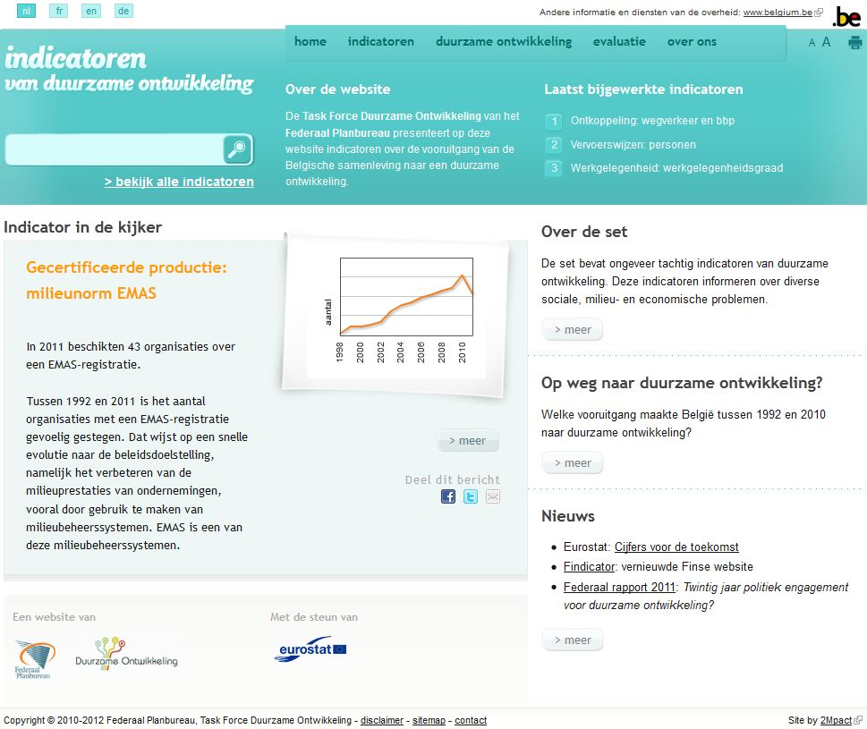
www.indicators.be

Slide 13




II.2 Trends evalueren ten opzichte van beleidsdoelstellingen
DO-verbintenissen Verenigde Naties, Europese Unie, België
Beleidsdoelstellingen
  strategische doelstellingen (objectifs stratégiques, strategic goals)
  cijferdoelen (cibles, targets)
Evaluatie ten opzichte van beleidsdoelstellingen
  richting en tempo van verandering
  afstand tot cijferdoel
Evaluatiemethode: variant op methode van Eurostat
Voorbeelden
  obesitas: toegenomen =
  risico op armoede of sociale uitsluiting: gevoelig gedaald =
  broeikasgassen: matig gedaald =
  cijferdoel zeer waarschijnlijk op tijd bereikt =

Slide 14

II.3 Strategische balans van 25 sleutelindicatoren, 1992-2010
[ zie Rapport 2011, p. 14 ]
uitdagingen
evaluatieresultaten
4
3
2
MIL
PCV
3
4
4
INC
MID
3
1
1
MIL
1
1
MIL
2
2
PCV
INC
5
4
3
MID
5
2
8
inclusieve samenleving realiseren (INC)
12
snelle vooruitgang
5
milieu beschermen (MIL)
8
trage vooruitgang
7
productie- en consumptiepatronen veranderen (PCV)
5
achteruitgang
5
nodige middelen inzetten (MID)

Slide 15

II.4 Op pad om concrete doelstellingen op tijd te bereiken?
Tien sleutelindicatoren met cijferdoel [ zie Rapport 2011, p. 19 ]
alle tien hun doel genaderd…
Acht: (waarschijnlijk) onvoldoende weg afgelegd om doel op tijd te bereiken, of resterende afstand te groot
  Voorbeelden: - uitstoot van stikstofoxiden in de lucht
  - werkgelegenheidsgraad (15-64)
  - ontkoppeling bbp en energieverbruik
  - officiële ontwikkelingshulp
Twee: (waarschijnlijk) goed op weg om doel op tijd te bereiken
  verbruik van hernieuwbare energie
  uitstoot van broeikasgassen

Slide 16
II.5 Concrete doelstellingen als tussenstap op weg naar DO?
Concrete tussentijdse doelstellingen: voldoende ambitieus voor een DO?
Europa 2020: noodzakelijke doelstellingen, maar ontoereikend voor DO tegen 2050
  Voorbeeld: broeikasgassen
  Zie grafiek
Beleidsvisie op lange termijn inzake DO
  Doelstellingen en indicatoren
  Mogelijk bijdrage tot ‘anders meten’
  Hopelijk ook nieuwe impuls voor DO-beleid

Slide 17
Uitstoot van broeikasgassen, EU-27
1990-2010, pad naar cijferdoel 2020, trendvoortzetting en langetermijndoelstellingen
-20%
-36%
voortzetting trend pad 1990-2020
[ -0,74% per jaar ]
index, 1990 = 100
2°C-doelstelling: ten minste -80%
Bron: Eurostat, 2012

